Slide 1
Презентация к уроку:
«Оказание первой помощи при травмах»
Учитель: Малюгин Александр Сергеевич, преподаватель-организатор ОБЖ МОУ «СОШ №44»

Slide 2
Представим
Вы с друзьями катаетесь на велосипеде. Один из ваших друзей падает с велосипеда и лежит. Встать не может, кричит, что у него болит нога. При осмотре ноги, внешних повреждений на коже не видно, при надавливании на одно место в области голени резкая боль.
Исходя из прочитанного текста, как вы думаете, какова будет тема нашего урока?

Slide 3
Оказание первой помощи при травмах
8 класс.

Slide 4
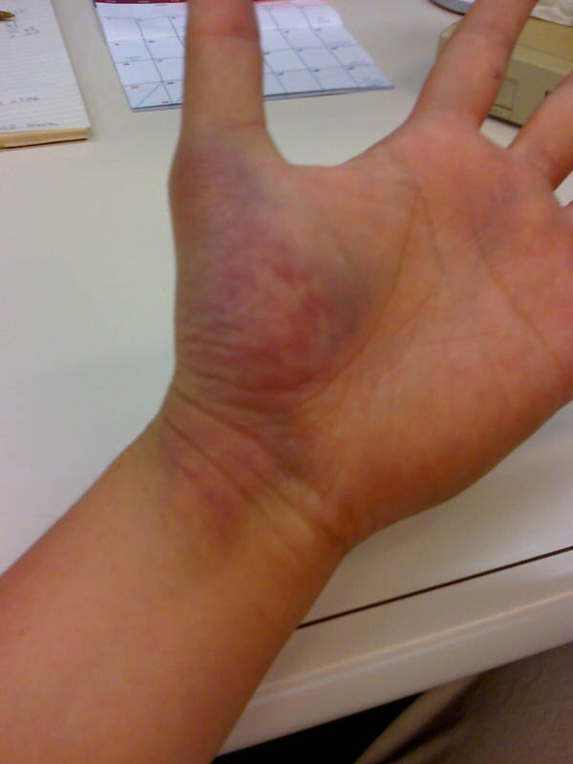
Ушиб

Slide 5
Ушиб
Ушиб – повреждение мягких тканей с внутренним кровоизлиянием.

Slide 6
Ушиб
Признаки ушиба – боль в месте ушиба, припухлость, кровоподтёк, который появляется не сразу.
Первая помощь – наложить тугую давящую повязку на место ушиба; положить холод поверх повязки; при сильном ушибе грудной клетки, живота, головы доставить пострадавшего в медицинское учреждение для квалифицированного обследования.

Slide 7
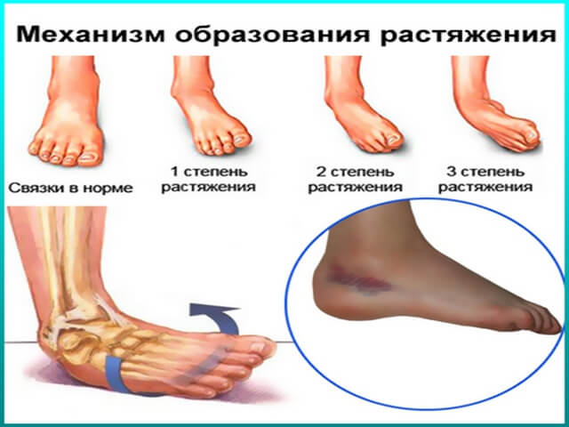
Растяжение

Slide 8
Растяжение
Растяжение – повреждение суставной сумки, которые возникли при движениях, превышающих физические возможности. В последствии может привести к разрыву мышц.

Slide 9
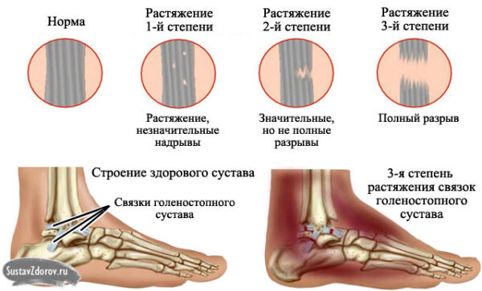
Растяжение

Slide 10
Растяжение
Признаки – резкая выраженная боль, болезненность движений в суставе, нарушение функции сустава, отёк, затем кровоизлияние.
Первая помощь – покой, тугое бинтование эластичным бинтом (если наблюдается внутренне кровоизлияние, то сразу плотно бинтовать не надо), холодный компресс, приподнятое положение конечности.

Slide 11
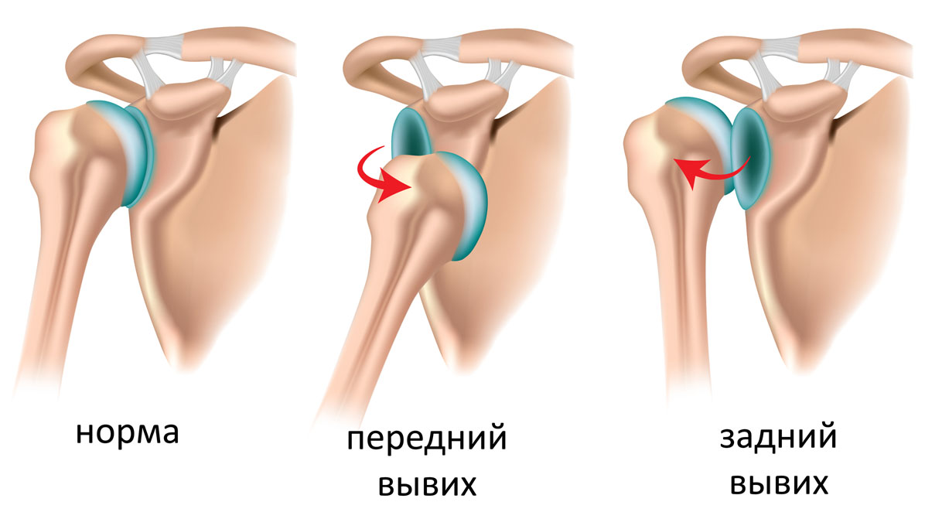
Вывих

Slide 12
Вывих
Вывих – выход суставной головки из суставной впадины

Slide 13
Вывих
Признаки – резкая боль, деформация сустава, нарушение функции сустава.
Первая помощь – зафиксировать конечность бинтом. Верхнюю конечность можно подвесить на косынку, нижнюю прибинтовать к здоровой конечности или зафиксировать подручными средства. Положить холод на место вывиха, транспортировать пострадавшего в больницу на носилках.

Slide 14
Переломы

Slide 15
Трещина кости
Трещина кости зачастую можно спутать с сильным ушибом. Но боль при трещине сильнее, чем при ушибе. При сильной боли нужно подозревать трещину кости и принимать меры как при переломе.

Slide 16
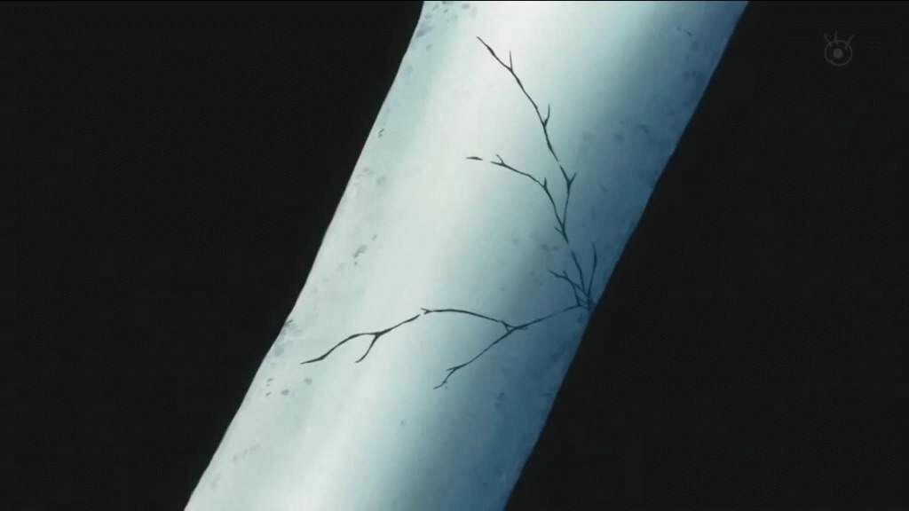
Трещина кости

Slide 17
Виды переломов
Переломы костей бывают открытыми и закрытыми.
Закрытый перелом – переломы кости без нарушения целостности кожи.
Открытый перелом - это переломы кости с нарушением целостности кожи. Видна рана, идёт кровь.

Slide 18
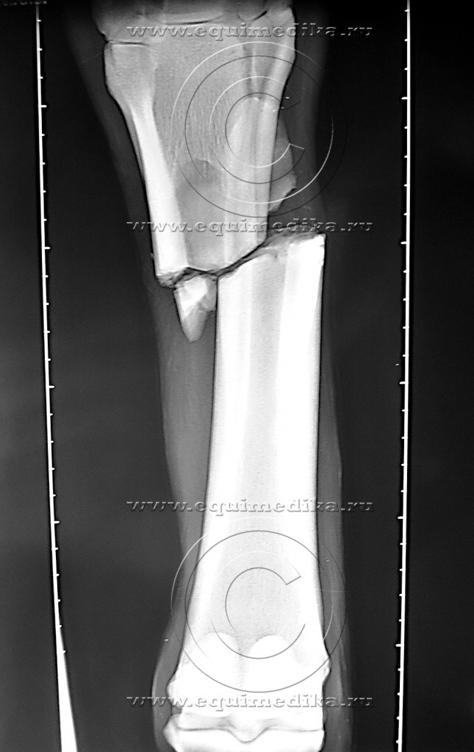
Закрытый перелом

Slide 19
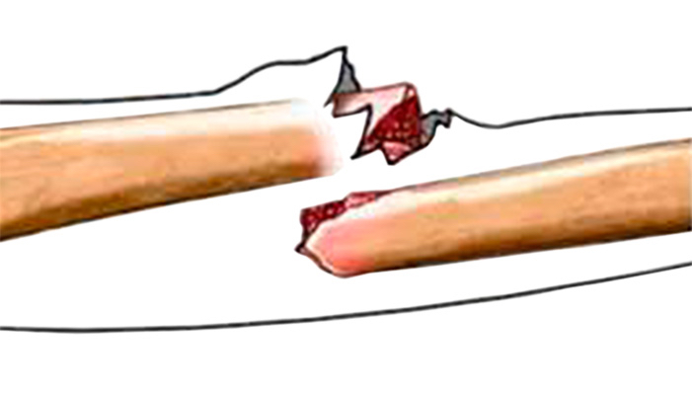
Открытый перелом

Slide 20
Переломы
Признаки – резкая боль, припухлость, нарушение функции конечности (не сгибается колено, пальцы), при постукивании по кости ощущается резкая боль в месте перелома.
Первая помощь – остановить кровотечение, если оно есть. Нельзя вправлять самостоятельно костные отломки в рану. Дать обезболивающее средство, наложить шину, обеспечив неподвижность места перелома или сделать перевязку. Доставить в медицинское учреждение.

Slide 21
Давайте обсудим
Вы с друзьями катаетесь на велосипеде. Один из ваших друзей падает с велосипеда и лежит. Встать не может, кричит, что у него болит нога. При осмотре ноги, внешних повреждений на коже не видно, при надавливании на одно место в области голени резкая боль. При постукивании о пятку – тоже резкая боль в голени.
Ваши действия?

Slide 22
Домашнее задание
§8.1 читать, отвечать на вопросы.

